Slide 1

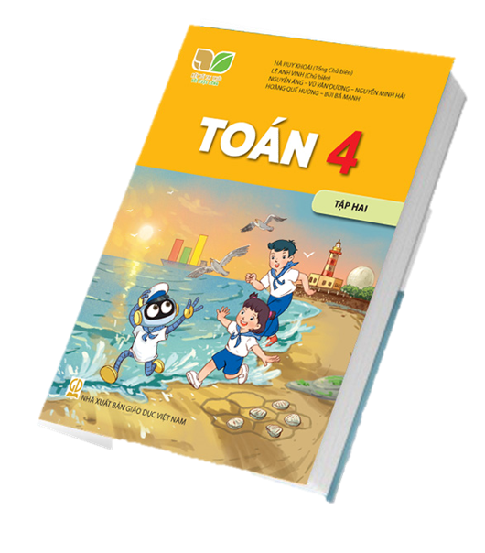
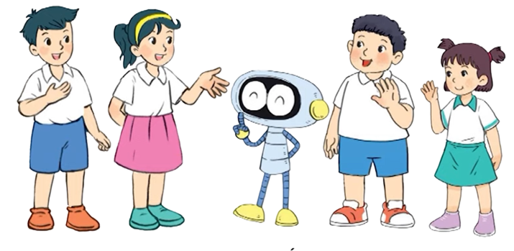
TOÁN 4

Slide 2
KHỞI ĐỘNG

Slide 3
TRƯỜNG TIỂU HỌC QUANG TRUNG
Sách kết nối tri thức với cuộc sống – Lớp 4
Năm học 2024-2025

BÀI 66:
LUYỆN TẬP CHUNG
(tiết 1)
S/Trang 98
Giáo viên: Dương Thị Quyên

Slide 4
LUYỆN TẬP

Slide 5
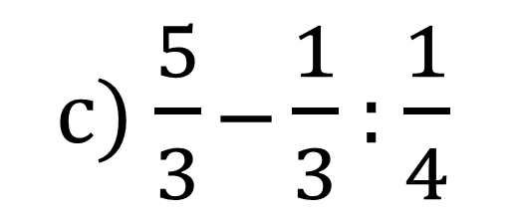
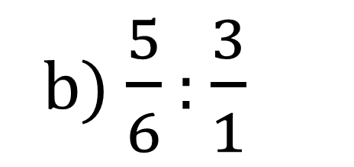
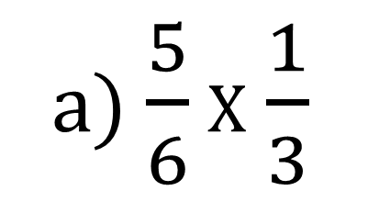
    1. Tính.
a) $\frac{5}{6}$ X $\frac{1}{3}$
b) $\frac{5}{6}$ : $\frac{3}{1}$
c) $\frac{5}{3}$ – $\frac{1}{3}$ : $\frac{1}{4}$
Notes:
H – H

Slide 6
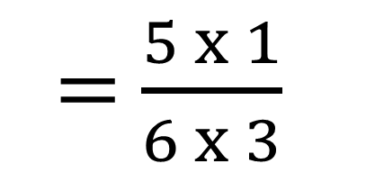
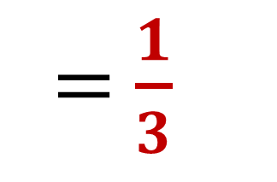
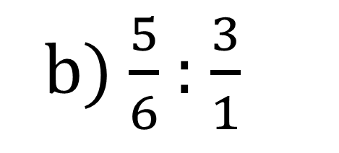
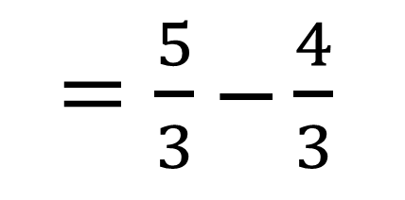
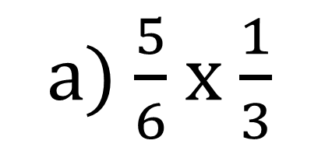
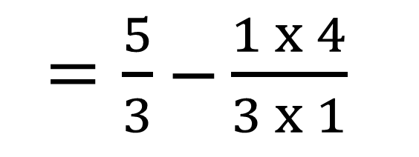
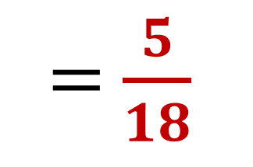
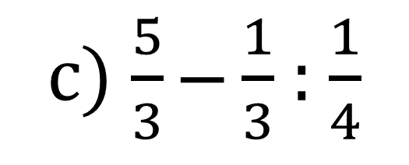
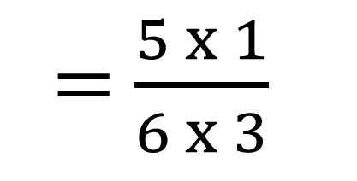

    1. Tính.
a) $\frac{5}{6}$ x $\frac{1}{3}$
= $\frac{5 x 1}{6 x 3}$
= $\frac{5}{18}$
b) $\frac{5}{6}$ : $\frac{3}{1}$
= $\frac{5 x 1}{6 x 3}$
= $\frac{5}{18}$
c) $\frac{5}{3}$ – $\frac{1}{3}$ : $\frac{1}{4}$
= $\frac{5}{3}$ – $\frac{1 x 4}{3 x 1}$
= $\frac{5}{3}$ – $\frac{4}{3}$
= $\frac{1}{3}$

Slide 7


    2. Quãng đường từ nhà anh Thanh đến thị trấn dài 45 km. Anh Thanh đi từ nhà ra thị trấn, khi đi được $\frac{2}{3}$ quãng đường thì dừng lại nghỉ một lúc. Hỏi anh Thanh phải đi tiếp bao nhiêu ki-ô-mét nữa thì đến thị trấn?
    2. Quãng đường từ nhà anh Thanh đến thị trấn dài 45 km. Anh Thanh đi từ nhà ra thị trấn, khi đi được $\frac{2}{3}$ quãng đường thì dừng lại nghỉ một lúc. Hỏi anh Thanh phải đi tiếp bao nhiêu ki-ô-mét nữa thì đến thị trấn?

Slide 8
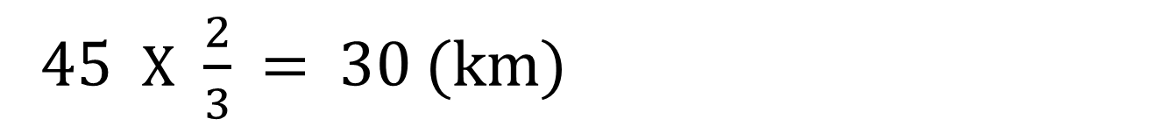
2.
Bài giải
Anh Thanh đã đi được quãng đường là:
45 X $\frac{2}{3}$ = 30 (km)
Anh Thanh phải đi tiếp số ki-lô-mét nữa là:
45 – 30 = 15 (km)
Đáp số: 15 km.

Slide 9



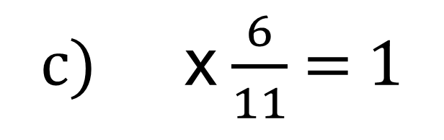
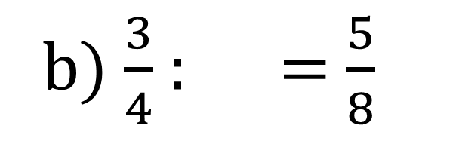
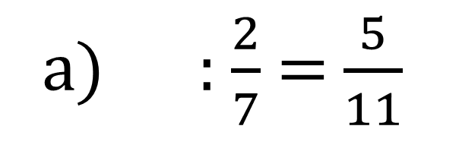
    3. Tìm phân số thích hợp.
a) : $\frac{2}{7}$ = $\frac{5}{11}$
b) $\frac{3}{4}$ : = $\frac{5}{8}$
c) x $\frac{6}{11}$ = 1
Notes:
H – H

Slide 10
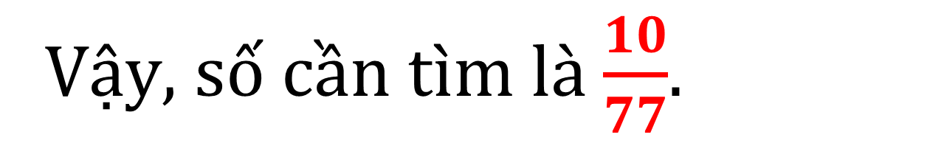
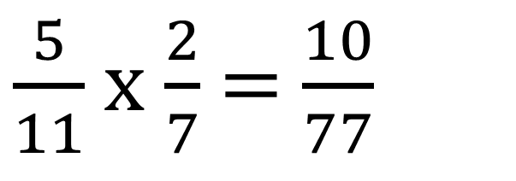
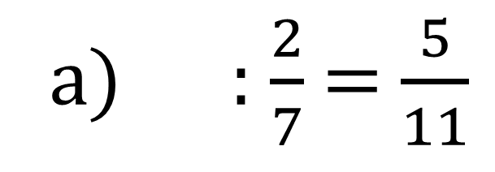
    3. Tìm phân số thích hợp.
a) : $\frac{2}{7}$ = $\frac{5}{11}$
$\frac{5}{11}$ x $\frac{2}{7}$ = $\frac{10}{77}$
Vậy, số cần tìm là $\frac{10}{77}$.
Notes:
H – H

Slide 11

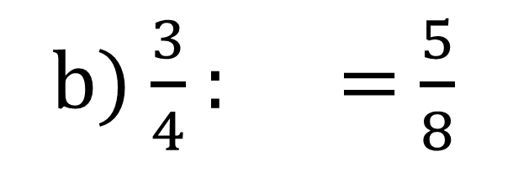
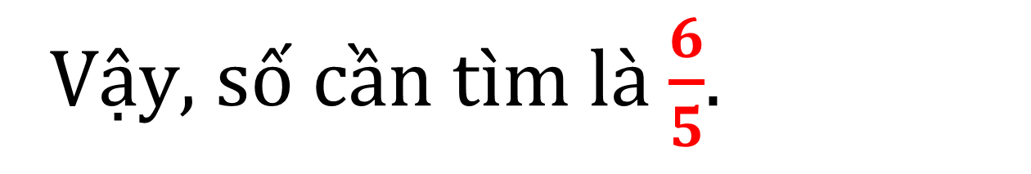
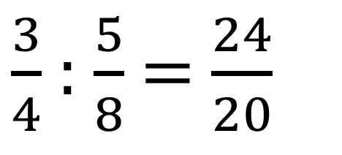
    3. Tìm phân số thích hợp.
b) $\frac{3}{4}$ : = $\frac{5}{8}$
$\frac{3}{4}$ : $\frac{5}{8}$ = $\frac{24}{20}$
= $\frac{6}{5}$
Vậy, số cần tìm là $\frac{6}{5}$.
Notes:
H – H

Slide 12
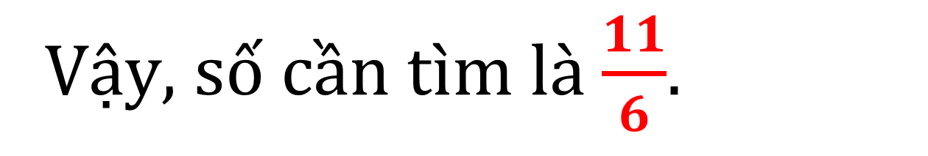
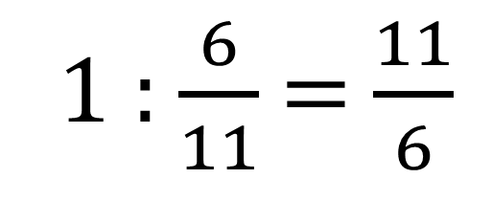
    3. Tìm phân số thích hợp.
c) x $\frac{6}{11}$ = 1
1 : $\frac{6}{11}$ = $\frac{11}{6}$
Vậy, số cần tìm là $\frac{11}{6}$.
Notes:
H – H

Slide 13
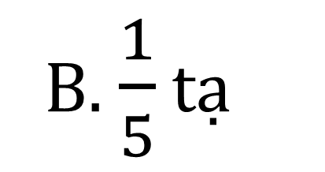
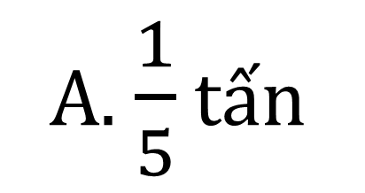
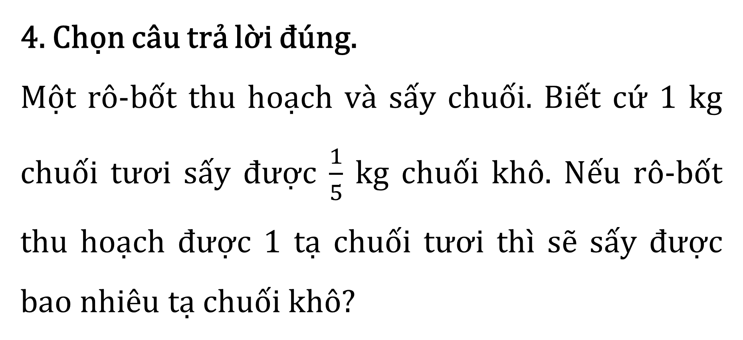
    4. Chọn câu trả lời đúng.
    Một rô-bốt thu hoạch và sấy chuối. Biết cứ 1 kg chuối tươi sấy được $\frac{1}{5}$ kg chuối khô. Nếu rô-bốt thu hoạch được 1 tạ chuối tươi thì sẽ sấy được bao nhiêu tạ chuối khô?
A. $\frac{1}{5}$ tấn
B. $\frac{1}{5}$ tạ
C. 5 yến
D. 5 tạ

Slide 14
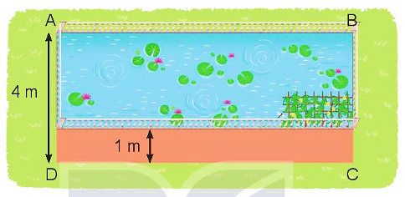
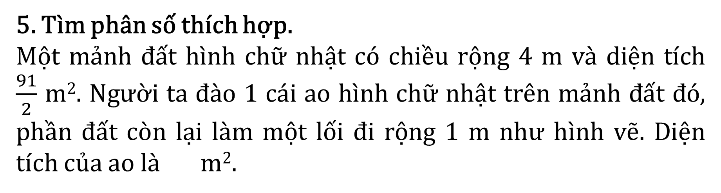
5. Tìm phân số thích hợp.
Một mảnh đất hình chữ nhật có chiều rộng 4 m và diện tích $\frac{91}{2}$ m². Người ta đào 1 cái ao hình chữ nhật trên mảnh đất đó, phần đất còn lại làm một lối đi rộng 1 m như hình vẽ. Diện tích của ao là m².
Cùng thảo luận nhóm 4

Slide 15
5. Tìm phân số thích hợp.
Một mảnh đất hình chữ nhật có chiều rộng 4 m và diện tích $\frac{91}{2}$ m². Người ta đào 1 cái ao hình chữ nhật trên mảnh đất đó, phần đất còn lại làm một lối đi rộng 1 m như hình vẽ. Diện tích của ao là m².
CHIA SẺ KẾT QUẢ NÀO!

Slide 16
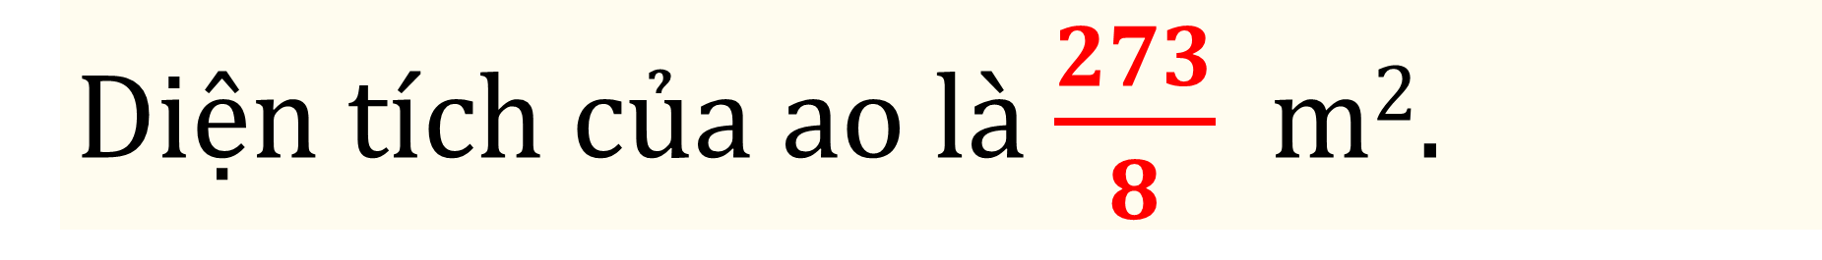
5. Tìm phân số thích hợp.
Diện tích của ao là m².
Diện tích của ao là $\frac{273}{8}$ m².
Notes:
GV cùng giải thích cho hs ở bảng lớp sẽ dễ hiểu hơn ở màn hình nhé thầy cô.

Slide 17
DẶN DÒ

